Slide 1
Työt alkavat 4H-yhdistyksessä -koulutus
Ranuan 4H-yhdistys

Slide 2
Tutustuminen 4H-toimintaan ja työnantajanasi toimivaan 4H-yhdistykseen
Sinut on valittu työntekijäksi Ranuan 4H-yhdistykseen.
4H-yhdistyksemme nuorisotoimintaan kuului vuonna 2024:
4H-kerhoja 5 kpl ja HSM kerhoja 1 kpl
Nuorten koulutuksia: Hygieniapassi kurssit,
Nuorten työllistämistoimintaa: kesällä ja kerhonohjaajia syksyllä ja keväällä
4H-yrittäjiä: 7
jne.
4H on lapsia ja nuoria varten
4H:n arvoissa Neljä H:ta tulevat sanoista: head, hands, heart ja health, jotka ovat suomeksi käännettyinä harkinta, harjaannus, hyvyys ja hyvinvointi.
4H-toimintaan ovat tervetulleita kaikki 6–28 -vuotiaat lapset ja nuoret
4H-järjestössä toteutetaan Kolme askelta työelämään -toimintamallia
Lue lisää: www.4h.fi. ja linkki 4H-yhdistyksen verkkosivuille.

Slide 4
Asiakaspalvelun tärkeys
Kokemukset asiakaspalvelusta auttavat sinua monissa töissäsi myös tulevaisuudessa ja näitä taitoja tarvitaan kaikissa 4H-yhdistyksen työtehtävissä
Palvele asiakasta aina ystävällisesti ja kohteliaasti. Hyvä asiakaspalvelutilanne jää aina asiakkaan mieleen ja siitä kerrotaan mielellään myös eteenpäin.
Hyvä asiakaspalvelija ei sano koskaan ”en tiedä”. ”Otan selvää ja palaan asiaan myöhemmin”. Muista aina pitää lupauksesi.
Olet oma käyntikorttisi. Ensivaikutelma kertoo ihmisestä paljon. Huonoa ensivaikutelmaa on vaikea paikkailla jälkeenpäin. Ole siis reipas, oma kohtelias itsesi.
Muista hyvät käytöstavat, katso silmiin, puhu rauhallisesti ja kättele napakasti, kun esittelet itsesi. Muistathan, että kohtelias käytös jää mieleen.
Asiallinen, siisti tyyli on merkki siitä, että sinuun voi luottaa

Slide 5
Tärkeitä työnantajan ohjeita:
Ranuan 4H-yhdistys toimii vastuullisena työnantajana;
Sinun / teidän työtehtävänne ovat pääasiassa:
Pihatyöt, asiakastilausten mukaan asiakkaiden tai yhdistyksen työvälineillä
Esittelytyö
Hautojenjoito
Asiakaspalvelu sinun työtehtävässäsi:
Tervehdit työpisteesi ohi kulkevia ihmisiä, tee annetut työt huolellisesti ja jos
et tiedä mitä pitää tehdä kysy asiakkaalta tai työn ohjaajalta.
Asiallinen pukeutuminen sen mukaan missä tehtävässä olet.
Työaika:
Asiakastilausten mukaan (esim. kirkko ja museo)
Työpalvelua toteutetaan ma-pe klo 7:30-14:30 välille, muutoksista
sovitaan erikseen työnohjaajan kanssa
Työvuorolistan mukaan
Mitä tarkoittaa, kun työt alkavat klo 7:30? Silloin ollaan jo työpaikalla ja aletaan tehdä töitä.
Tuntilistat ja niiden täyttäminen ohjeistetaan 1 työpäivänä heti kun työt alkaa ja milloin ne toimitetaan työnantajalle
Tauot työaikana:
Alle 5h työpäiviin on suositeltavaa antaa yksi kahvitauko, 10-12min
6h ja yli työpäiviin ½h lepotauko (=ei työaikaa, mahd poistua työpaikalta)
Oman kännykän käyttö työaikana:
Voi olla mukana mutta käytetään vain tauoilla ja jos on tulossa tosi tärkeä puheli niin sitten voi vastata.
Miten nuori saa soitettua apua esim. työtapaturmatilanteessa? >Jos ohjaaja ei ole paikalla soita toiminnanjohtaja Viola Tarujärvelle 0400 176 323, vakavissa tapauksissa 112. Lataa puhelimeesi 112 sovellut.

Slide 6
Tärkeitä työnantajan ohjeita
Jos sairastut, toimi näin:
Soita heti toiminnanjohtajalle Viola Tarujärvelle ei viestillä.
Toiminta sairauslomatodistus työnantajalle
Ensiapu:
Mistä löytyy ensiaputarvikkeet? Työnohjaajalla on mukanaan esiapulaukku ja esitetytöissä käydään läpi mistä löytyy ensiaputarvikkeet. Hautojenhoitajalle annetaan oma pieni ensiapupakkaus.
112 sovellus ladattava kännykkään
Vaitiolovelvollisuus:
Vaitiolovelvollisuus on pysyvä
Sovittava kirjallisesti, allekirjoitus kaikilta (lomake täytetään 1. työpäivänä)
Sometus töissä
Työntekijä joka voisi someettaa, sovitaan erikseen miten ja mitä voi laittaa someen.
Huomioitava, että työntekijänä saatat olla muiden some-kuvissa.
Pitää olla lupa työntekijältä.
Tietosuoja-asetus
Ohjeistuksen läpikäynti (Intra ja 4H-yhd. verkkosivut)

Slide 7
Tärkeitä työnantajan ohjeita
Avaimet:
Huolellisuus avainten kanssa ja avainta ei saa antaa kenellekään muulle
Miten toimit, jos avaimet katoaa?
>ilmoita heti toiminnanjohtajalle jos avaimet hukassa tai hävinnyt.
Palkanmaksu:
Palkat maksetaan kuun viimeinen päivä ja tunti laput pitää olla palautettuna toimistolle viikkoa ennen, palkkakuitti tulee sähköpostiin
Muista hankkia verokortti ja tuo se 1 työpäivänä.
Työtodistus:
Työsuhteen viimeisenä päätyttyä kirjoitetaan työtodistus.
Epäselvissä tilanteissa ota aina yhteyttä esimieheesi

Slide 8
Työturvallisuus töissä
4H-yhdistyksessä noudatetaan työturvallisuuslakia sekä nuoria työntekijöitä koskevaa lakia
Työnantajana toimiva 4H-yhdistys vastaa sinun perehdyttämisestä sekä opastaa sinua työturvallisuuteen liittyvissä asioissa
Lain mukaan sinun vastuullasi on noudattaa työnantajan ohjeita ja määräyksiä
Sinun tehtävänäsi on myös ilmoittaa työnantajalle mahdollisista epäkohdista
Esim. rikkonaisista laitteista, turvallisuutta vaarantavasta epäsiisteydestä, mahdollisista uhkatilanteista jne.
4H-yhdistyksen työturvallisuusohjeistuksen pääkohtien käsittely:
4H-yhdistyksellä työnantajana on työnjohto- ja valvontavelvollisuus sinun työntekemiseesi

Slide 9
Työturvallisuusasiat jatkuu
4H-yhdistyksen työturvallisuusohjeistuksen pääkohtien käsittely:
Työaikojen sijoittelu nuoren ikä huomioiden
Työntekijälle annetaan riittävä perehdytys työhön
Mitä töitä saa tehdä suhteutettuna nuoren fyysiseen ja henkiseen suorituskykyyn
Työn vaarojen käsittely, toiminta uhka- ja väkivaltatilanteessa
Turvavälineet ja niiden käyttö
Koneiden ja laitteiden käyttöohjeet, käyttö, huolto
Epäkohdista ilmoittaminen
Annettua opetusta ja ohjausta täydennetään tarvittaessa.

Slide 10
Valtakunnallinen työsuojelutoimikunta
Patrik Lindfors | työsuojelupäällikkö | Suomen 4H-liitto | patrik.lindfors@4h.fi | 040 569 1126 | pj
Jaana Lauttaanaho | työsuojeluvaltuutettu | Pieksämäen Seudun 4H-yhdistys | jaana.lauttaanaho@4h.fi | 0400 208 973
Tuija Suonnansalo | 1.varavaltuutettu | Posion 4H-yhdistys | tuija.suonnansalo@4h.fi | 045 634 5697
Sari Pajakoski | 2.varavaltuutettu | Toholammin 4H-yhdistys | toholampi@4h.fi | 050 373 8226
Riina Markkola | työsuojeluvaltuutettu | Pirkkalan-Lempäälän 4H-yhdistys | riina.markkola@4h.fi | 050 322 2749
Mirja Mertala (ei tavattavissa 7.11.2022 alkaen) | 1.varavaltuutettu | Muhoksen 4H-yhdistys
Heidi Purojärvi | 2.varavaltuutettu | Ikaalisten 4H-yhdistys | ikaalinen@4h.fi | 0400 778 979

Slide 11
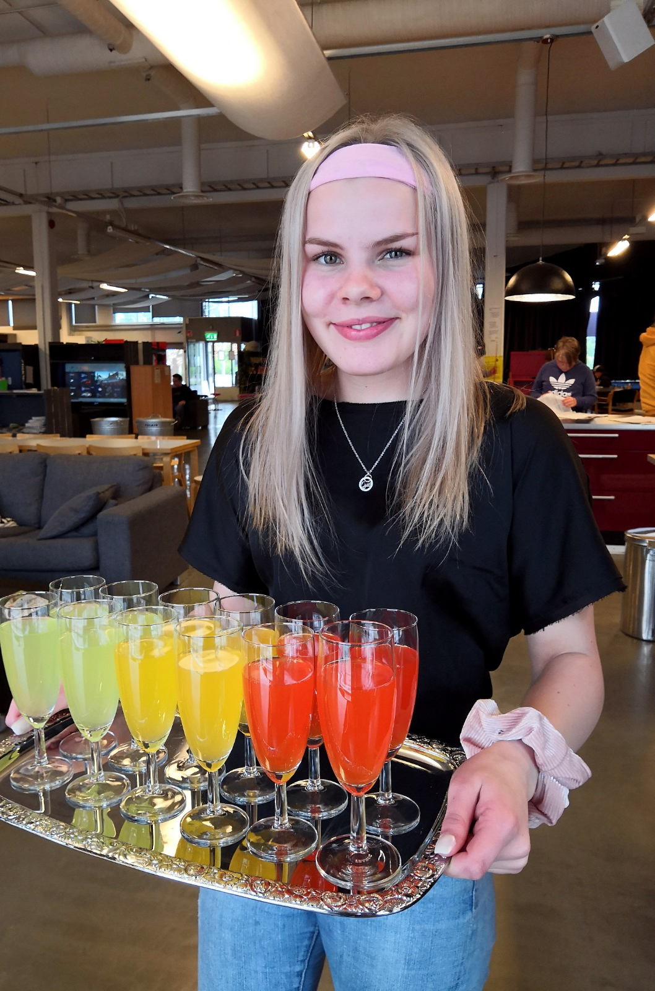
Tervetuloa 4H-töihin
Tämän infon lisäksi sinä olet saanut / saat 4H:lta perehdytyksen omaan työtehtävääsi
Olethan reipas ja kysyt lisäohjeita, mikäli jokin asia perehdytyksessä jäi sinulle epäselväksi
Huolehdithan, että toimitat tuntilistat ohjeen mukaisesti 4H-toimistolle, näin varmistat, että saat palkkasi ajallaan
Kiva, että olet meillä töissä ja osa meidän 4H-joukkoa!
4H-yhdistyksen yhteystiedot:
Ranuan 4H-yhdistys,Kuusitie 1, 97700 Ranua, viola.tarujarvi@4h.fi, 0400 176 323

